Slide 1
Android
ECOLE SUPÉRIEURE PRIVÉE D’INGÉNIERIE ET DE TECHNOLOGIE
SUPPORT DE COURS 4ÈME ANNÉE INGÉNIEUR – SIM
ESPRIT MOBILE

Slide 2
GUI(Part 1)
CHAPITRE 1 DURÉE: 1.30H SÉANCE 1

Slide 3

Workshop 1
Exploré les élements graphique suivantes
LinearLayout, RelativeLayout, FrameLayout, Animations

Slide 4

Définitions
Les Layouts
Les Layouts (on les appelle Gabarits) définissent la structure visuelle pour une interface utilisateur, nous pouvons les mettre dans le dossier /res/layout/
Chaque fichier de layout doit avoir un élément racine (ROOT) qui, à son tour, peut contenir des Views aussi bien que d'autres layout additionnels.
Les différents types de layout sont :
LinearLayout
RelativeLayout
ListView
GridView
Notes:
LinearLayout : qui est un Layout qui repose sur une idée de boite, c’est-à-dire que les conteneurs ou les widgets appartenant à ce Layout sont soit alignés en ligne horizontale ou verticale.
RelativeLayout : qui a comme principe de placer les éléments selon d’autres éléments du conteneur.
TableLayout : organisation matricielle des composants
Displays a scrolling single column list.
Displays a scrolling grid of columns and rows.

Slide 5
Restriction
L
Tous les widgets y compris les layouts doivent fournir une taille (hauteur et largeur). Donc ils doivent définir les deux propriétés:
android:layout_width
android:layout_height
H
ID
Afin de pouvoir référencer le positionnement d’un élément par rapport à un autre, vous disposez d’un moyen simple et efficace, il s’agit des identificateurs (ID). Donc voilà comment vous pouvez utiliser un ID :
Déclaration d’un élément : android:id= “@+id/idElem”
Utilisation : @id/idElem
R.java
Chaque ID aura une référence dans le fichier R.JAVA à partir de laquelle nous pourrions l'appeler dans les fichiers de type Activity.

Slide 6
LinearLayout

Slide 7
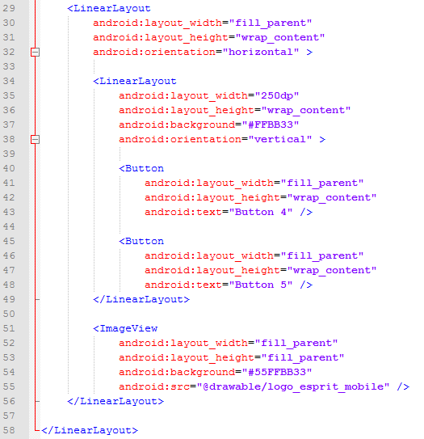
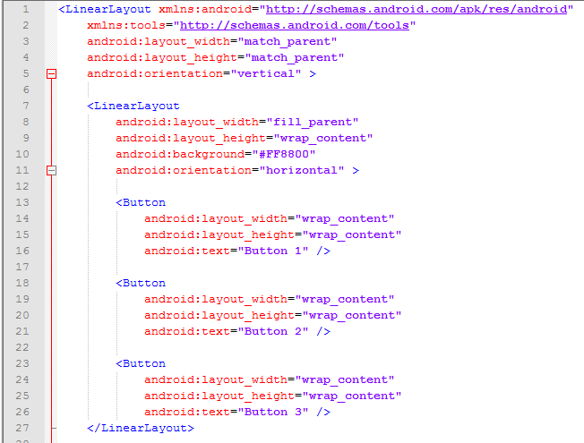

Slide 8
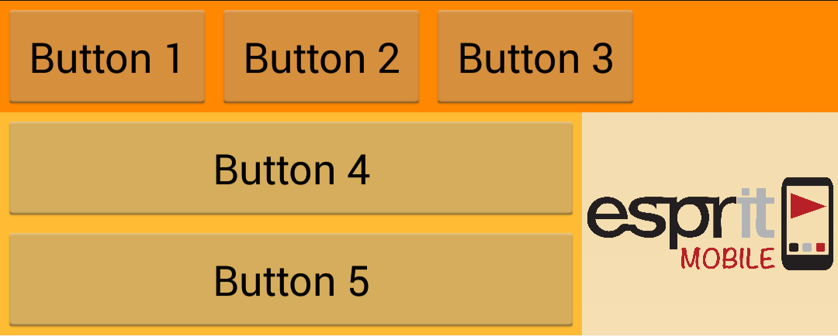
Résultat

Slide 9
20 %
10 %
70 %

Slide 10
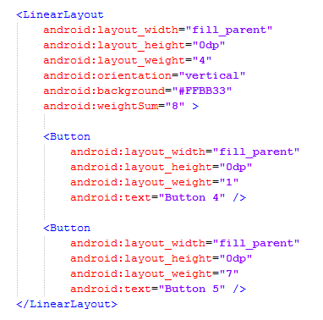
L’attribut Weight

Slide 11
RelativeLayout

Slide 12
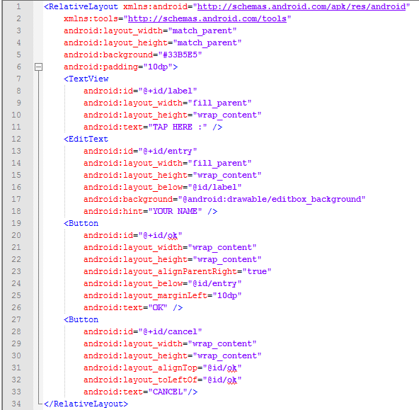

Slide 13
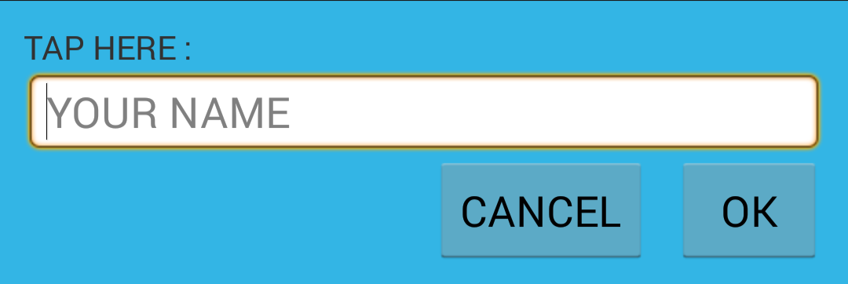
Résultat

Slide 14
Travail Demandé
Reconstitué le logo en utilisant :
Seulement des LinearLayouts
dans le fichier XML /res/layout/activity_linear.xml
Seulement des RelativeLayouts
dans le fichier XML /res/layout/activity_relative.xml

Slide 15
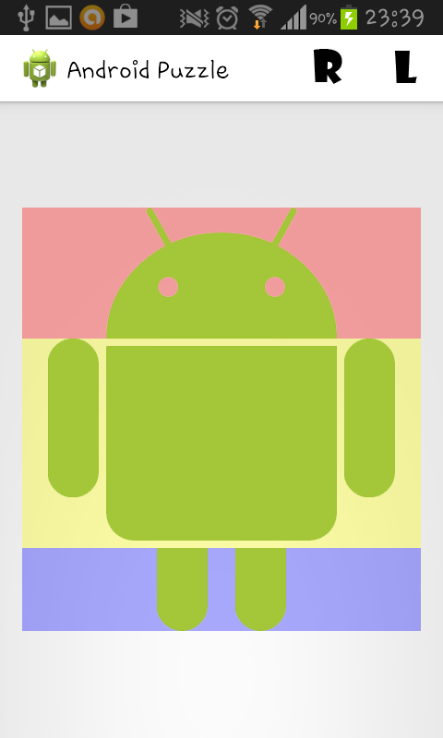
Travail Demandé - Partie 1
LinearLayout
RelativeLayout

Slide 16
Travail Demandé - Partie 2
1.
Changer l’Activity de démarrage: SplashScreen.java
2.
Créer 3 types d’animations différentes dans anim1.xml, anim2.xml et anim3.xml
3.
Associer les animations aux composants de l’interface en utilisant la méthode animate(ImageView img , int animResId);
4.
Créer une liste d’animations /res/drawable/animation_load.xml
5.
Créer une AnimationDrawable de l’ImageView logo_android et l’ajouter comme icone de l’ActionBar

Slide 17


Merci pour votre attention
Workshop
Validé
Android GUI (Part 1)
Android GUI (Part 2)
Composants de base(Part 1)
Composants de base(Part 2)
Persistance
Gestion Réseau

